Slide 1
4.1、结构化分析方法
张天
软件工程组
ztluck@nju.edu.cn
2017年春季

Slide 2
分析的位置
问题域
求解域
经典开发工作流
需求
分析
设计
编码
需求
分析：向求解域的第一步
设计
编码
测试
维护
测试
维护
分析工作流的目标：
分析和提取需求，以获得正确开发软件产品和易于维护它所必须的需求。

Slide 3
分析工作流
分析是从问题域向求解域迈进的第一步
需求流的输出必须能够完全被客户所理解，即必须用客户的语言来表达（英语、汉语、法语……）
分析流则使用更为精确的语言（向计算机的方向）
分析活动的产生制品是应用域专家和计算机专家都可以看得懂的规格说明
注意：边界其实是模糊的

Slide 4
需求工程
需求的内涵／分类
客户需求、用户需求
变更
功能
速度、体验
任务／活动
收集获取需求
现有系统调研，抽象
目标系统的逻辑模型
需求分析
输出
Notes:
种类：领域需求、功能需求、非功能需求、用户需求、系统需求、接口描述、规格说明
活动：获取需求，可行性分析、分析需求，形成SRS、需求验证，管理需求
抽象出当前系统的模型，构造出目标系统的逻辑模型
输出：需求分析说明SRS

Slide 5
需求分析
描述客户需要什么、构造规格说明
系统处理什么数据？
执行什么功能？
显示什么行为？
定义什么接口？
有什么约束？
Notes:
数据、数据流模型

Slide 6
需求：案例
需要开发一款手机银行APP，使得用户通过该软件，可以对自己的银行帐户进行操作。
讨论并分析
用户场景
访问控制、转账、代缴费、查询（余额、账单）、理财推荐、公益捐赠
申请贷款、信用卡还款、发红包、挂失、扫二维码、预约、绑定收集、短信通知
功能及其关系
数据及其关联
用户账号、密码、余额、交易信息、卡号、

Slide 7
结构化分析方法（SA）
结构化分析方法（Structured Analysis,简称SA法）
70年代Edward Yourdon, Tom DeMarco等提出
将系统概念转换为用数据及其控制来表示
基本思想: “自顶向下，逐步求精” ,“抽象和分解”
结构化方法：结构化分析 + 结构化设计 + 结构化程序设计
SA方法采用“抽象”和“分解”两个基本手段，用抽象模型的概念，按照软件内部数据传递、变换关系，由顶向下逐层分解，直到找到满足功能需要的所有可实现的软件元素为止。
SA方法采用“分解”的方式来理解一个复杂系统，“分解”需要有描述手段，数据流程图就是作为描述信息流程和分解的手段而引入的。

Slide 8
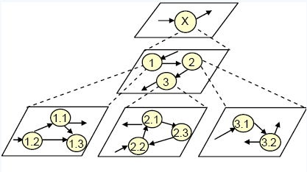
结构化分析方法(SA)
结构化分析（Structured Analysis,简称SA法）的基本思想：“分解”和“抽象”
分解：把系统的复杂性降低到可以掌握的程度，把大问题分解成若干小问题，然后分别解决。
抽象：即先考虑问题最本质的属性，暂把细节略去，以后再逐层添加细节，直至涉及到最详细的内容。
自顶向下逐层分解

Slide 9
结构化分析
功能分解：功能＝功能＋｛ 子功能｝＋功能接口
直接地反映用户的需求， 容易入手
不能直接地映射问题域， 难以检验
不适应需求频繁变化
局部的错误和修改会引起系统波动
结构化分析方法（数据流方法）：数据流法＝ 数据流＋数据处理（加工）＋数据存储＋端 点＋处理说明＋数据字典
数据流和加工的数量太多，引起分析文档的膨胀
信息建模法：系统＝实体＋属性＋关系

Slide 10
结构化分析
以分析数据在不同模块中流动的观点来看待一个系统，系统的功能用数据流的转换来表达，分析的结果是一组相关的图、程序描述、数据定义
系统关系图：系统与外界相关系统的输入与输出
数据流程图：表达信息系统中数据的流向方式
信息结构图：表达系统的顶层架构、体现分解的过程
数据字典：定义数据，描述了所有的在目标系统中使用的和生成的数据对象
实体—关系图(ERD)：描述数据对象及数据对象之间的关系
状态—迁移图(STD)：描述系统对外部事件如何响应，如何动作。
加工规格说明：定义数据的处理

Slide 11
结构化分析
早期结构化分析方法仅讨论数据流建模 ，后期逐步完善形成体系
实体关系图ERD用于数据建模
数据流图DFD用于功能建模
状态迁移图STD用于行为建模

Slide 12
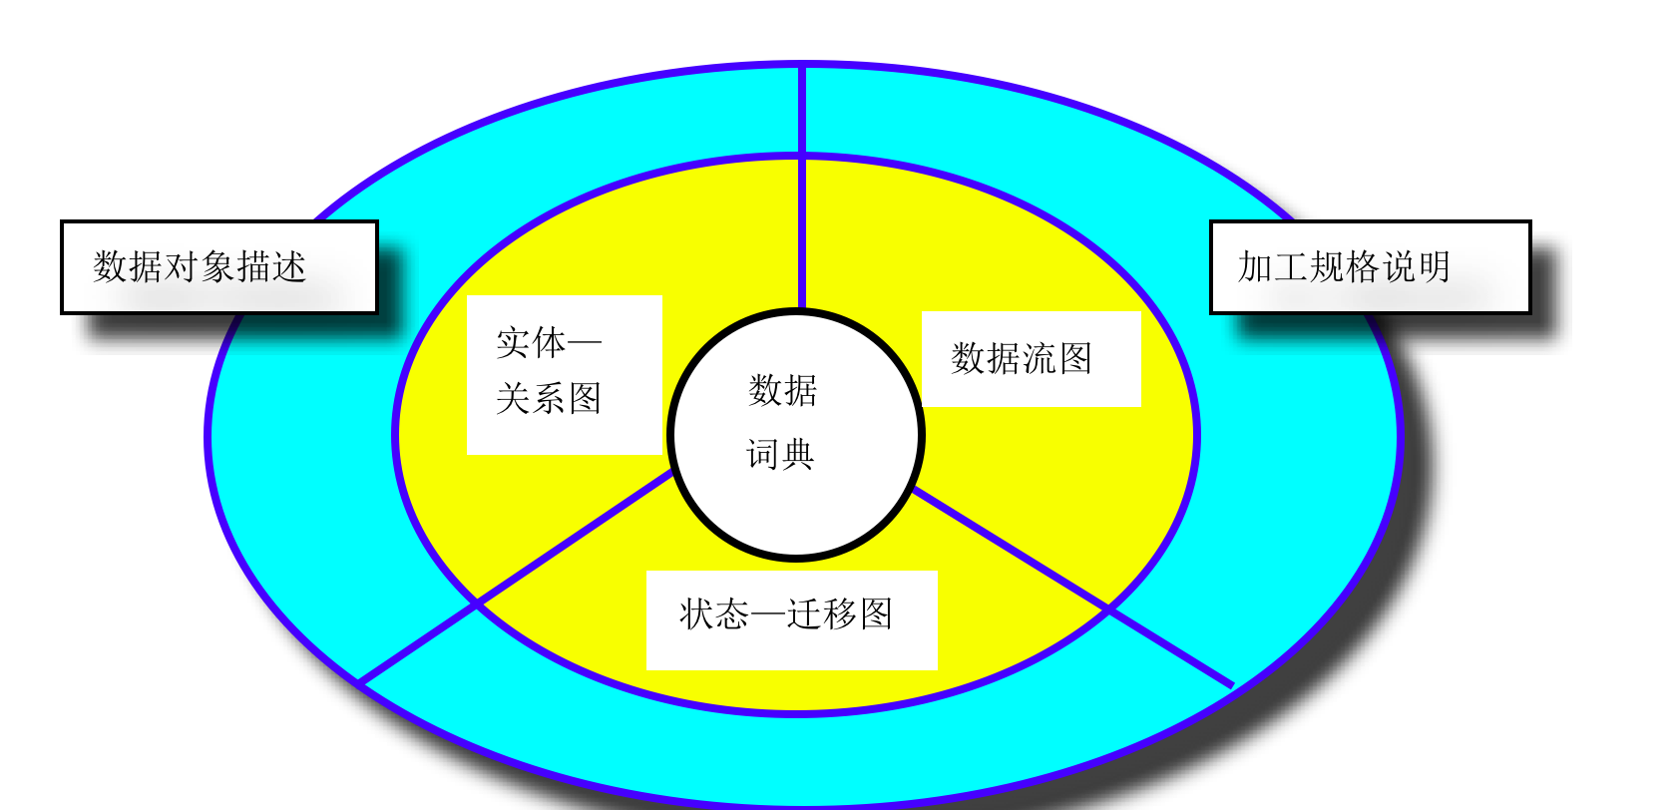
结构化分析模型

Slide 13
需求分析
数据流程图
流程图符号介绍
表示外部实体，代表数据源和数据池。
表示加工，代表接收输入，经过变换，继而
产生输出的处理过程。
表示数据流，代表数据的流向和路径。
表示数据存储，代表系统加工的数据所存储的
地方。

Slide 14
需求分析
数据流程图的特点：
可以表示任何一个系统（人工的、自动的、或混合的）中的数据流程；
每个表示加工的圆圈可能需要进一步分解以求得对问题的全面理解；
着重强调的是数据流程而不是控制流程。
分层
从高层到低层
分解前后的数据流必须一致
命名
数据流
处理

Slide 15
需求分析
基本系统模型
输入1
软件系统
输出1
输入2
.
.
.
输出2
.
.
.
输入n
输出n
软件系统的全部功能被表示成一个单一的信息变换过程

Slide 16
需求分析
例：病员监视系统
病员
监视
系统
报告
病员
病情信号
护士
警告信号
基本模型
请求提出报告
病历数据
护士
病员病历

Slide 17
需求分析
病情信号
病员的病情界限
病员
本地
监视
病员数据
中央
监视
警告信号
护士
经过整理后的病员数据
报告
产生
更新
病历
护士
请求报告
病员病历

Slide 18
需求分析
病员数据
分解
病情信号
病员病情界限
脉搏
体温
检查是
否超出
界限
血压
产生警告
信号
整理病员
数据
时钟
警告信号
日期时间
整理后的病员数据

Slide 19
需求分析
推导数据流程图的简单准则：
第一层数据流程图应当是基本的系统模型；
应当仔细说明原始的输入/输出文件；
所有箭头和圆圈均应当加上标注（使用有意义的名字）；
必须保持信息的连续性；
每次只加工一个圆圈。

Slide 20
功能需求分析
加工说明PSPEC
说明DFD中的每个加工
描述工具
结构化语言
判定表
判定树

Slide 21
功能需求分析
处理方法：事件列表与功能列表
事件就是要求系统执行某项功能的请求
业务事件与产品事件
对复杂的业务任务采用任务说明、用例说明或数据流图等方法进行解释。
对复杂的功能采用数据流图、算法描述、活动图、数学说明等进行解释。

Slide 22
功能需求分析
事件及功能列表的优点
主要作为核对清单，以说明应开发什么。其中对这些功能的详细说明构成了功能需求的主要部分。
开发人员可以方便的检查产品是否实现每一个功能。
用户能够在某种程度上确认业务事件和任务列表。
通过一致性检查确定列表是否完备。

Slide 23
数据需求分析
数据字典（DD）：
DFD中所有元素的定义的集合
内容
数据流
数据流分量
数据存储
处理（一般不用DD描述）
定义数据的方法
自顶向下分解数据

Slide 24
数据字典
数据元素的组合方式
顺序：A+B
选择：[A|B]
重复：1{A}5
可选： （A）
DD的用途
分析阶段的交流工具
包含控制信息
数据库设计的基础

Slide 25
需求分析
数据字典
数据流程图中，所有的图形元素都进行了命名，所有名字的定义集中起来就构成一本数据字典。
数据字典最重要的用途是作为分析阶段的工具。在数据字典中建立的一组严密一致的定义有助于改进分析员和用户之间的通信，因此将消除许多可能的误解。对数据的这一系列严密一致的定义也有助于改进在不同的开发人员之间或者不同开发小组之间的通信。如果要求所有开发人员都根据公共的数据字典描述数据或设计模块，则能避免许多麻烦的接口问题。

Slide 26
数据字典
据词典精确地、严格地定义了每一个与系统相关的数据元素，并以字典式顺序将它们组织起来，使得用户和分析员对所有的输入、输出、存储成分和中间计算有共同的理解。
词条描述
名称：数据对象或控制项、数据存储或外部实体的名字。
别名或编号。
分类：数据对象？加工？数据流？数据文件？外部实体？控制项（事件∕状态）？
描述：描述内容或数据结构等。
何处使用：使用该词条（数据或控制项）的加工。
内容描述：

Slide 27
需求分析
信息结构
信息结构是各个数据成分之间逻辑关系的一种表示方法。
数据结构决定信息的组织、存取方法、结合性程度以及不同的处理方案。
典型的数据结构包括标量项、顺序向量、n维空间、链接表等。
分层数据结构表示方法
实体关系图

Slide 28
需求分析
分层数据结构表示法：
分层框图
Warnier图

Slide 29
需求分析
分层框图
分层框图把信息用多层方框按照树形结构组织起来。在结构的顶层，用一个方框代表整个结构。下面各层由表示不同信息类别的方框组成，它们可以看成是上一层方框的子集。在该图的最低一层，每个框包含单独的数据实体。

Slide 30
需求分析
XX公司销售产品
分层框图示例
计算机硬件
计算机软件
计算机服务
处理机
存储器
备件
系统
应用
软件服务
培训
.
.
.
.
.
.
.
.
.
.
.
.
.
.
操作系统
编译程序
工具
.
.
.
.
.
.
.
.
编辑
程序
测试驱
动程序
设计辅
助工具
.
.
.
.
.
.

Slide 31
需求分析
Warnier图
Warnier图把信息表示成一种树形数据结构。可以规定某些信息种类或信息量是重复性的，也可以说明在某一种类中信息是有条件出现的。
1974年 J.D. Warnier提出，仅考虑输入数据结构

Slide 32
需求分析
Warnier图示例
操作系统（P1）
系统软件
编译程序（P2）
编 辑（P3）
计算机系统
工 具
测试驱动（P4）
应用软件
设计辅助（P5）

Slide 33
E-R图
用于对复杂数据的数据分析和建模
实体、属性和关系
组成符号
0：1
1：1
0：m
1:m

Slide 34
E-R图例子
电话机
生产
生产厂商
经销
使用
购买
用户
经销商

Slide 35
数据需求与功能需求的区别
数据需求指定了系统的存储数据。
功能需求则说明数据的用途，以及如何记录、计算、转换、修改及传输数据等。

Slide 36
状态迁移图
状态转移图STD (State Transition Diagram)
描述软件状态变迁及其触发事件
符号表示
矩形---系统状态
箭头---状态转变方向
规则表达式---事件/触发行为
事件/触发行为
状 态1
状 态2

Slide 37
STD
空闲/采集
20秒到/翻屏
物品经过/计数
采集
PLC计数
实时翻屏
半分钟到/传送
生成最新数据/翻屏
半小时到/工控处理
传送
工控处理

Slide 38
结构化分析过程
获取软件需求
运用抽象和分解的技术，提供一组经验和规则以指导需求分析
分析系统的功能和行为，用合适的模型表达
采用自顶向下、逐步求精的策略
分层建立数据流图
完整、详尽、一致
用数据字典、说明作为补充
描述需求
验证需求

Slide 39
结构化分析辅助工具
MS VISIO
Statemate
功能
建模(数据流图, 数据字典, 。。。)
模型的存储, 显示和检索
模型之间, 数据条目之间的一致性检查

Slide 40

课程群
QQ群：
2017年秋-软件工程
群号：321793123

